Slide 2
শ্রেণি: ৫ম_বিষয়: প্রাথমিক গণিত_অধ্যায়: ০৯ - জ্যামিতি_পাঠ: ১০৮_পাঠ শিরোনাম: বিভিন্ন চতুর্ভুজের মধ্যে সম্পর্ক

Slide 3
• ৬.৩.১ ট্রাপিজিয়ামের ধারণা লাভ করে সনাক্ত করতে পারবে।
• ৬.৩.২ সামান্তরিকের ধারণা লাভ করে সনাক্ত করতে পারবে।
• ৬.৩.৩ রম্বসের ধারণা লাভ করে সনাক্ত করতে পারবে।
• ৬.৩.৪ ট্রাপিজিয়ামের বাহু ও কোণ সংক্রান্ত বৈশিষ্ট্যসমূহ বলতে পারবে।
৬.৩.৫ সামান্তরিকের বাহু ও কোণ সংক্রান্ত বৈশিষ্ট্যসমূহ বলতে পারবে।
• ৬.৩.৬ রম্বসের বাহু ও কোণ সংক্রান্ত বৈশিষ্ট্যসমূহ বলতে পারবে।
• ৬.৩.৭ বৈশিষ্ট্য অনুযায়ী চতুর্ভুজের শ্রেণিবিন্যাস করতে পারবে।

Slide 4
বাস্তব পর্যায়

Slide 5
আজকের পাঠ
শ্রেণি: ৫ম_বিষয়: প্রাথমিক গণিত_অধ্যায়: ০৯ - জ্যামিতি_পাঠ: ১০৮_পাঠ শিরোনাম: বিভিন্ন চতুর্ভুজের মধ্যে সম্পর্ক

Slide 6


নিচের আকৃতি গুলোর সাধারণ বৈশিষ্ট্য কী?
চারটি বাহু দ্বারা আবদ্ধ আকৃতি বা ক্ষেত্র কে চতুর্ভুজ বলে।
প্রতিটি আকৃতির চারটি করে বাহু রয়েছে।

Slide 7
নিচের চতুর্ভূজ গুলোর সাধারণ বৈশিষ্ট্য কী?
যে সকল চতুর্ভুজ এর এক জোড়া বাহু সমান্তরাল তাকে ট্রাপিজিয়াম বলে।
প্রতিটি আকৃতির এক জোড়া বাহু সমান্তরাল।

Slide 8
নিচের ট্রাপিজিয়াম গুলোর সাধারণ বৈশিষ্ট্য কী?
যে সকল চতুর্ভুজ এর দুই জোড়া বাহু সমান্তরাল তাকে সামান্তরিক বলে।
প্রতিটি আকৃতির দুই জোড়া বাহু সমান্তরাল।

Slide 9
নিচের সামান্তরিক গুলোর সাধারণ বৈশিষ্ট্য কী?
আয়ত
রম্বস
বর্গ
যে সকল সামান্তরিকের বিপরিত বাহু সমান ও সমান্তরাল তাকে আয়ত বলে।
যে সকল সামান্তরিকের সকল বাহু পরস্পর সমান ও সমান্তরাল তাকে রম্বস বলে।

Slide 10
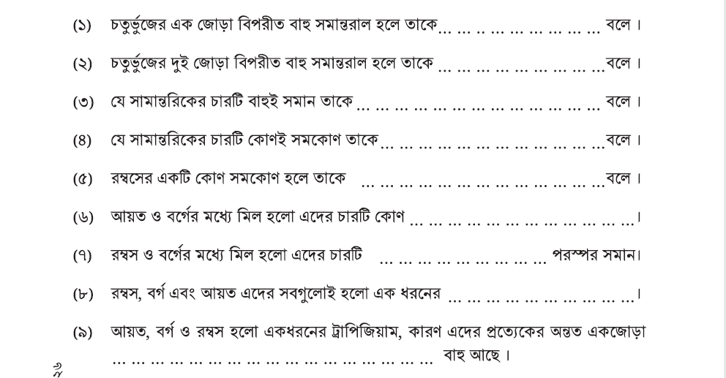

Slide 12






ক) যে চতুর্ভুজের চারটি বাহুই সমান, তাকে কী বলে?
i) আয়ত
ii) সামান্তরিক
iii) ট্রাপিজিয়াম
iv) রম্বস

Slide 13
(খ) একটি আয়তের কোণগুলো কী ধরনের?
i) স্থূলকোণ
ii) সমকোণ
iii) সূক্ষ্মকোণ
iv) সরলকোণ

Slide 14
একটি সামান্তরিকের বিপরীত বাহুগুলো পরস্পর _________ ও সমান।
i) ৪ সেমি
ii) কৌণিক
iii) বিপরিত
iv) সমান্তরাল

Slide 15
যে চতুর্ভুজের একজোড়া বিপরীত বাহু সমান্তরাল, তাকে কী বলে?
সামান্তরিক
রম্বস
ট্রাপিজিয়াম
আয়ত

Slide 16
(ঙ) যে চতুর্ভুজের কোনো বাহুই সমান্তরাল নয় তাকে _________ বলে।
i) সামান্তরিক
ii) রম্বস
iii) ট্রাপিজিয়াম
iv) সাধারণ চতুর্ভুজ

Slide 17
